Slide 1

UX framework for Skype
110219030 / 劉競勻

Slide 2
1. Functional Map

Slide 3
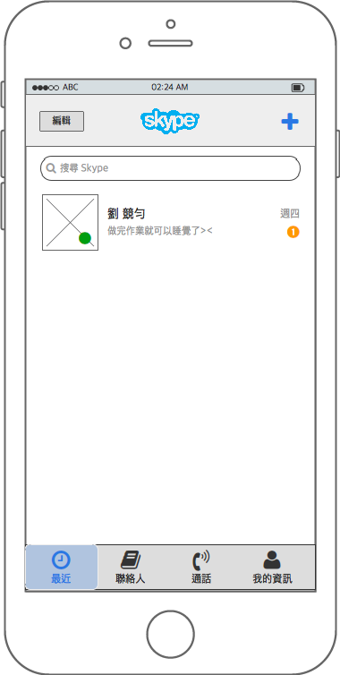
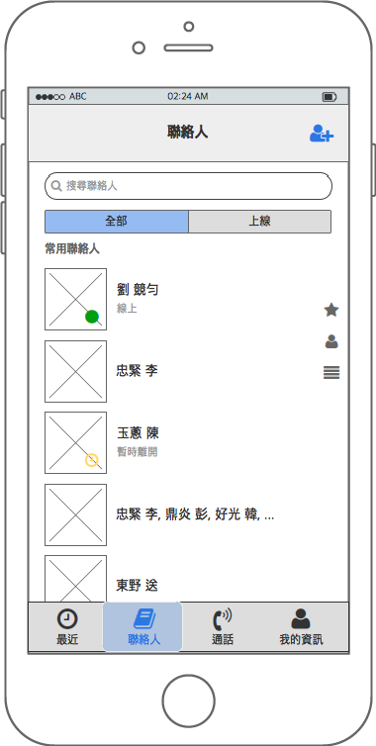
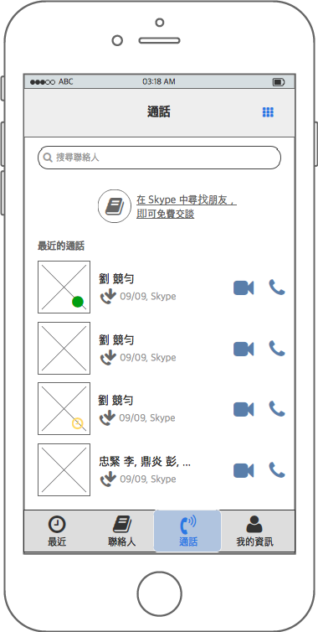
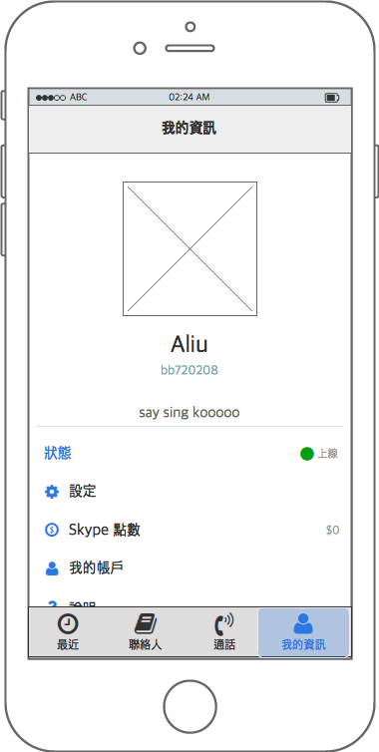
2. Main Page
2-1 Wireframe
Recent
Contacts
Calls
My Info

Slide 4
2-2 Wireframe 頁面介紹 (1)
編輯最近
對話記錄btn
新增對話btn
新增朋友btn
全部聯絡人btn
搜尋聯絡人
聯絡人頭像
搜尋朋友、訊息
或新的聯絡人
在線聯絡人btn
聯絡人狀態
未讀訊息數
常用聯絡人btn
聯絡人列表
Skype聯絡人btn
對話人暱稱
與對話預覽
通訊錄btn
聯絡人狀態
最近通話btn
我的資訊btn
聯絡人btn
Recent
通話btn
Contacts

Slide 5
2-2 Wireframe 頁面介紹 (2)
電話鍵盤btn
使用者圖片
利用電話號碼
尋找朋友
視訊通話btn
使用者帳號
使用者暱稱
一般通話btn
使用者心情狀態
顯示使用者目前狀態
通話列表
修改目前狀態
系統設定btn
上次通話時間
帳戶管理btn
顯示使用者Skype點數
Calls
My Info

Slide 6
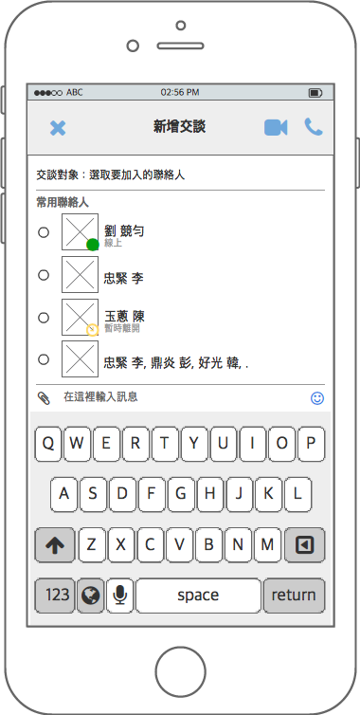
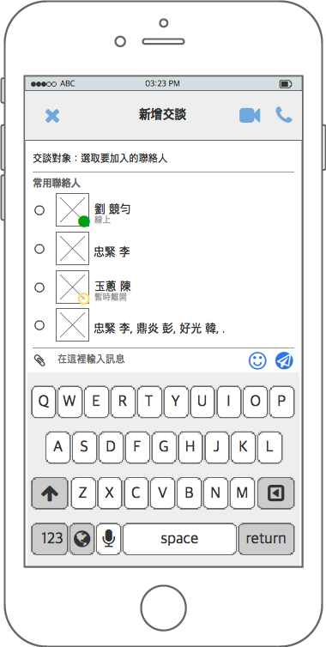
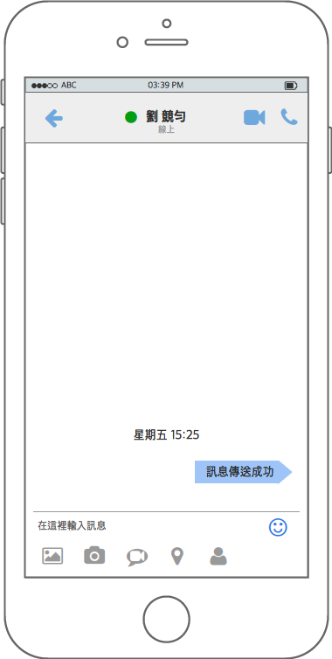
3. Use Case
3-1 對話
3-1-1 新增對話
點擊
新增交談
是否搜尋聯絡人
是否加入
表情符號
是
輸入訊息
是
點擊傳送
否
否
Recent
對話新增成功
選取交談對象

Slide 7
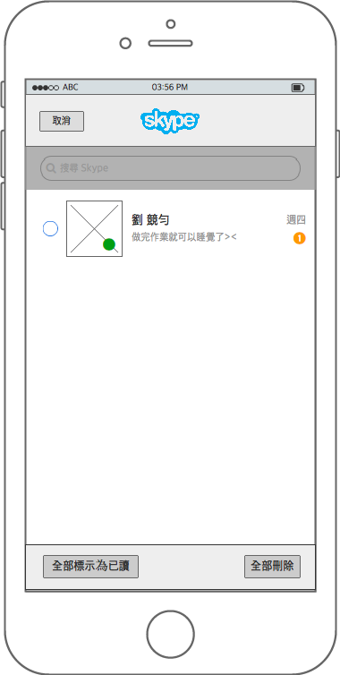
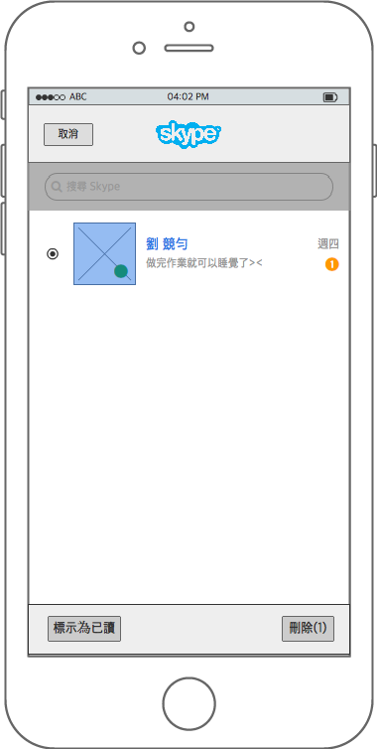
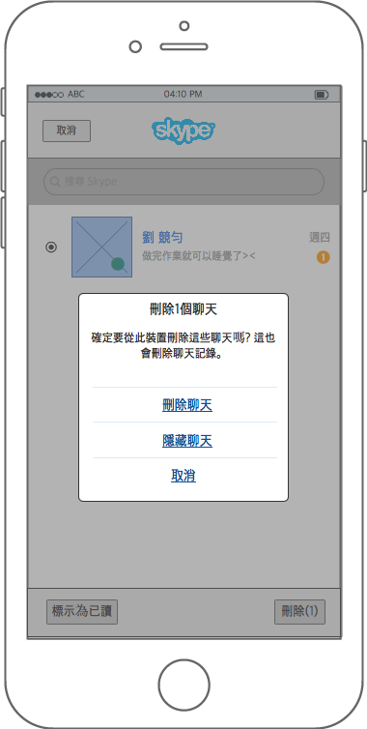
3. Use Case
3-1 對話
3-1-2 移除對話
取消
取消
點擊編輯
選取對話
點擊刪除
點擊刪除聊天
Recent
alert
對話刪除成功

Slide 8
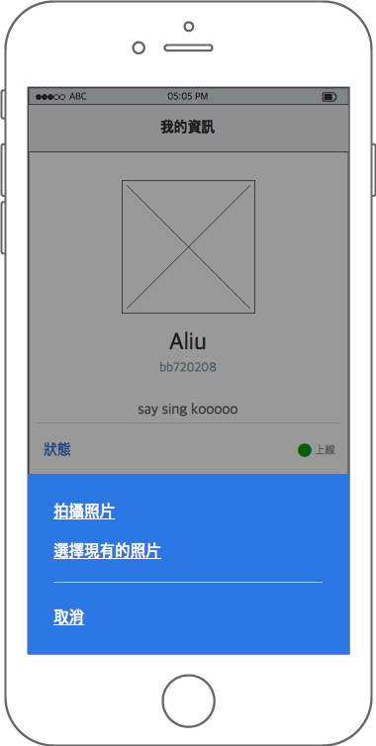

3. Use Case
3-2 個人相片
3-2-1 新增 / 變更相片
取消
取消
點擊
選擇現有的照片
相簿
選擇
點擊
使用者頭像
My Info
點擊
拍攝照片
相機
選擇
照片新增成功
取消

Slide 9
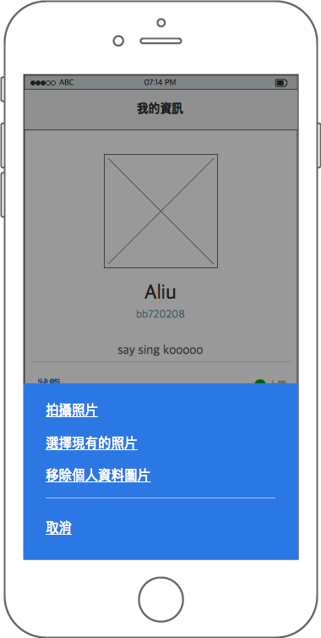
3. Use Case
3-2 個人相片
3-2-2 移除相片
取消
點擊
使用者頭像
點擊
移除個人資料圖片
My Info
照片移除成功

